Slide 1

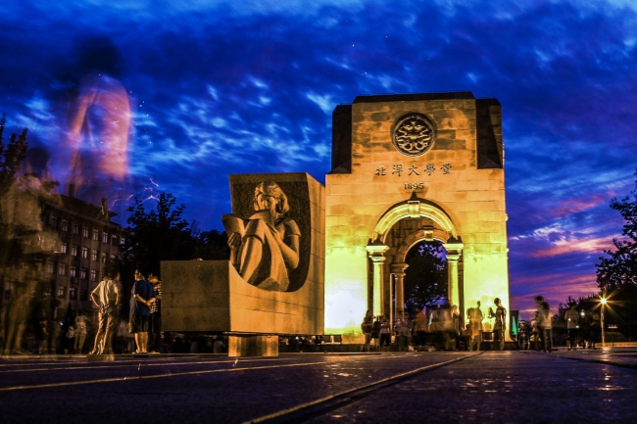
小学生四则运算总结
小组成员：程龙 张东明 计红 霍琳琳

Slide 2
1.小组分工
程龙：负责项目数据库的搭建，教师部分的后台与 前台整合以及整体项目的分工
霍琳琳：负责需求获取，学生登录的除了折线图、个人中心、做题界面的前台设计，以及整个项目的测试，以及文档的编写

Slide 3
1.小组分工
张东明：负责需求分析，杀手功能的准备，项目的后台编程
计红：负责需求分析、详细设计、学生的折线图、个人中心、做题界面、教师界面的前端和整个项目的测试，以及文档的编写

Slide 4
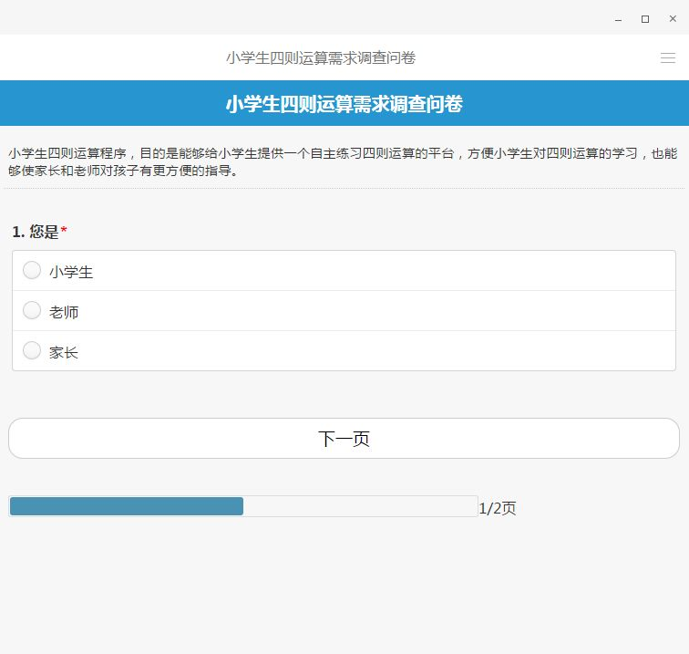
2.需求的获取
用问卷星做的调查问卷

Slide 5
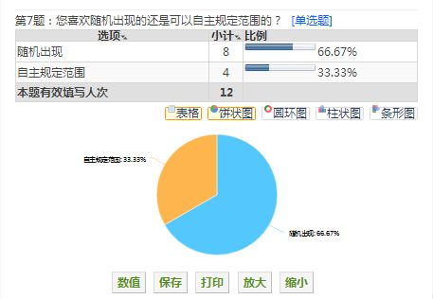
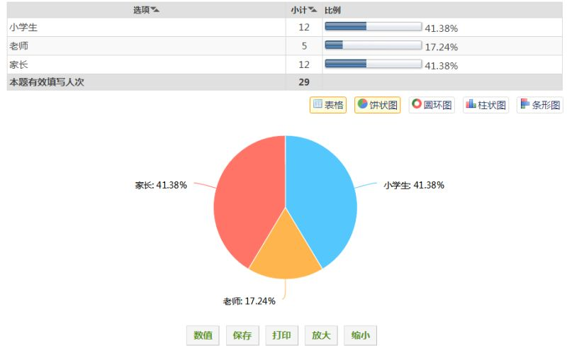
3. 需求的结果统计

Slide 6
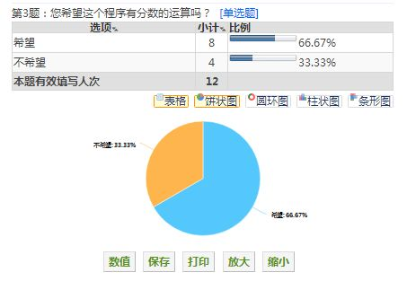
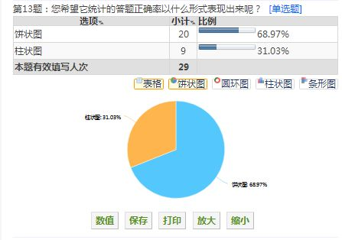
3. 需求的结果统计

Slide 7
4.四象限图
加减乘除练习
不同难度的考试
成绩的评定
判断对错
计时功能
登陆
注册
成绩排行榜
学生近期成绩折线图
学生试题记录
学生成绩分析饼状图
教师指向学生头像即可看到近期成绩折线图
成绩列表
历史数据
更符合小学生的UI界面设计
试题分布更适合小学生，设计更合理。

Slide 8
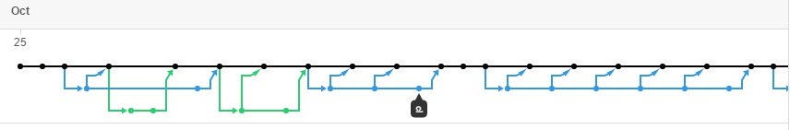
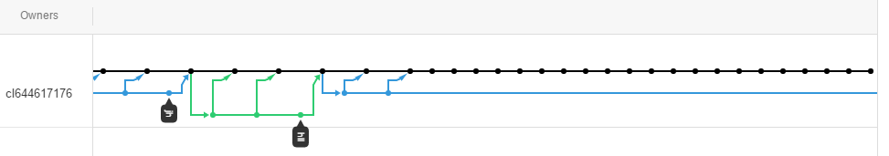
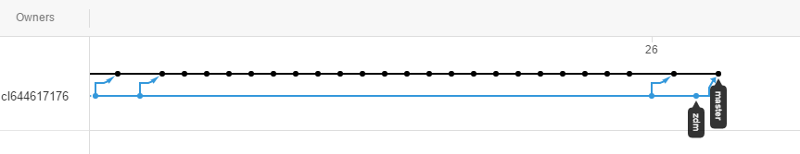
5. github
经过大家的努力，虽然之前的删掉了，但是又补上了一些。

Slide 9
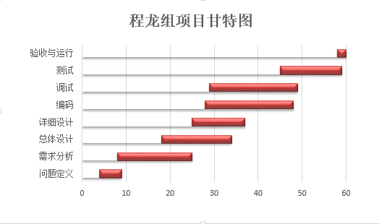
6.甘特图
注：0是从9月开始的

Slide 10
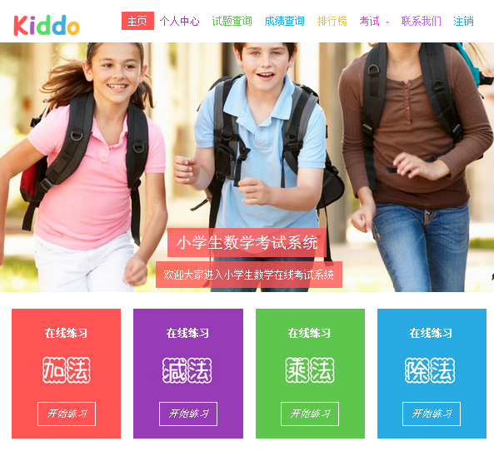
7. 小学生主界面

Slide 11
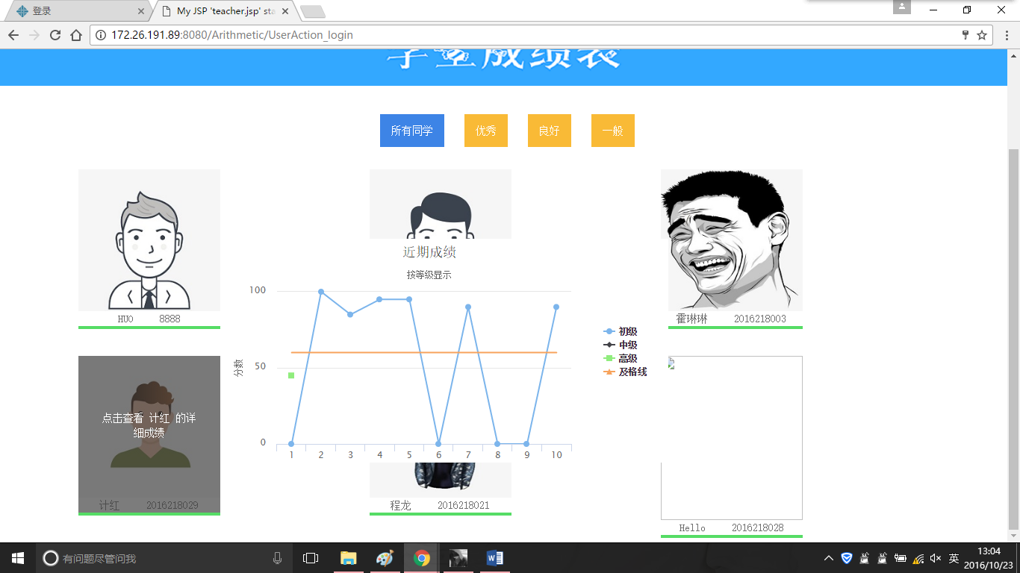
8. 教师主界面
单击此处添加段落文本单击此处添加段落
单击此处添加段落文本单击此处添加段落

Slide 12
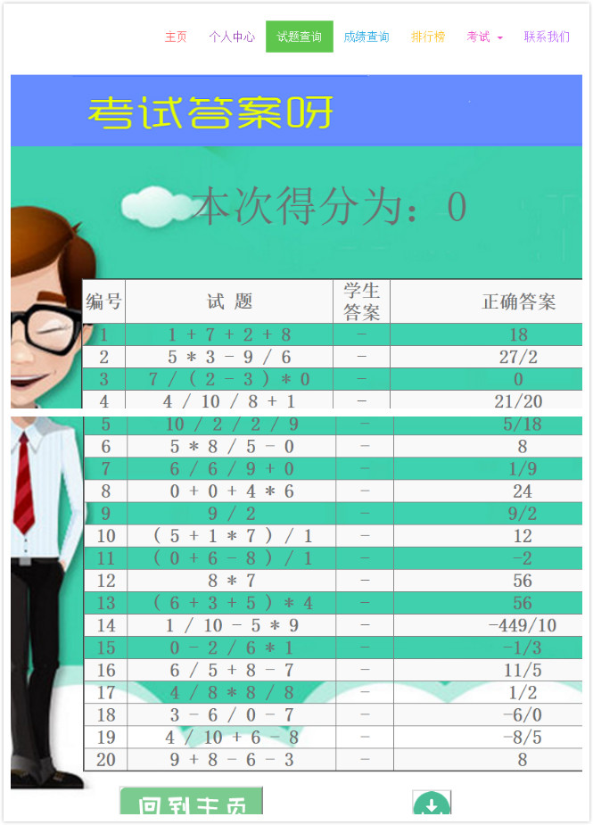
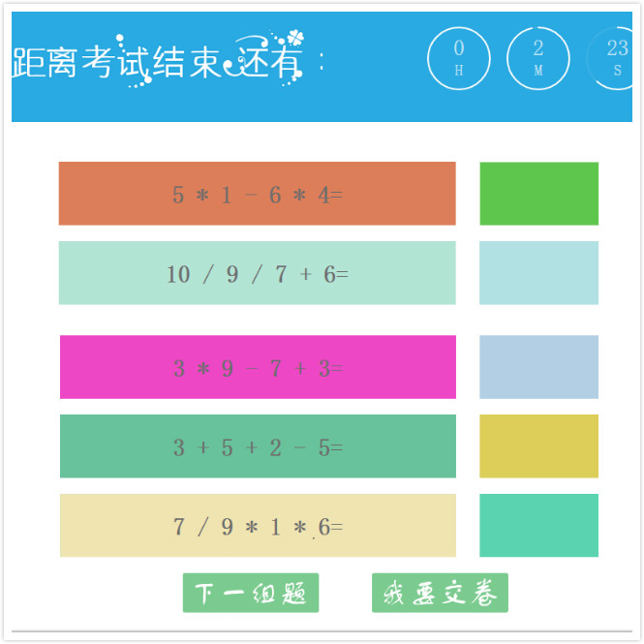
9. 测试
采用单元测试集成测试，黑盒测试的测试方法。

Slide 13
10. 心得体会
我们的心得都上传到github上面了，下面是一句话总结。
霍琳琳：通过这次机会，认识到自己与别人之间的差距，为自己制定一个更切合实际的目标有一个很大的帮助。
计红：通过这次机会，认识到自己与别人之间的差距，为自己制定一个更切合实际的目标有一个很大的帮助。
程龙：本次课程，最大的收获就是学习到了github还有项目开发的许多规范和技术，同时，收获了几个可爱的小伙伴，团队的合作，永远是最棒的体验。
张东明：自己的技术的提高虽然有好处，但是和小伙伴开开心心的编程更重要。

Slide 14
谢谢！

